Slide 1

Aviação Geral
Óbices ao Desenvolvimento

Slide 2
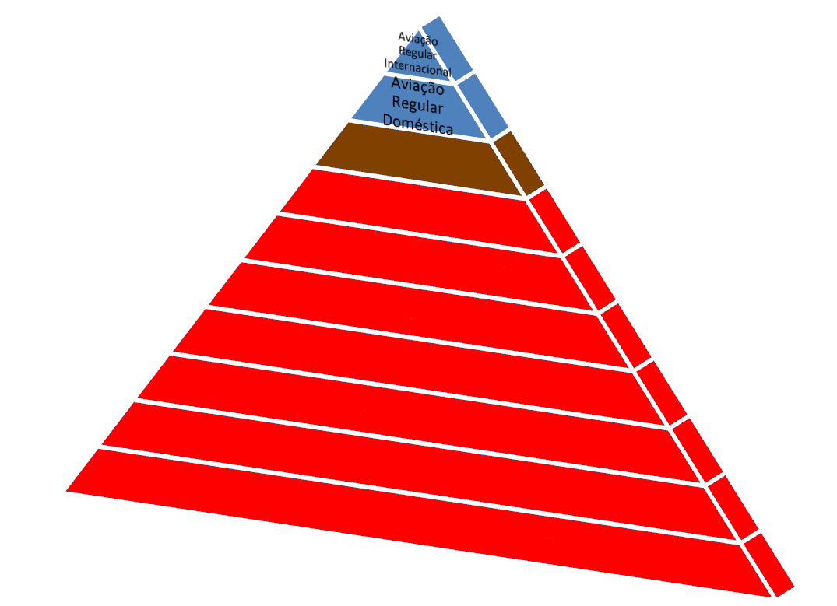
A Aviação Civil tem muitos segmentos ...
Aviação Regional
Aviação Executiva
Táxi Aéreo
Serviços Aéreos Especializados
Aviação Agrícola
Aviação Privada
Aviação de Instrução
Aviação Experimental e Aerodesportiva

Slide 3
... divididos percentualmente em ...
280
aeronaves
(1,93%)
96
aeronaves
(0,67%)
Aviação Regional
Aviação Executiva
Táxi Aéreo
Serviços Aéreos Especializados
13.965
aeronaves
Aviação Agrícola
Aviação Privada
(97,4%)
Aviação de Instrução
Aviação Experimental e Aerodesportiva

Slide 4
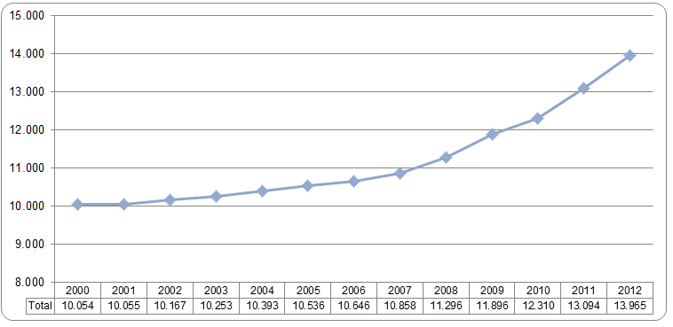
Evolução Aviação Geral

Slide 5
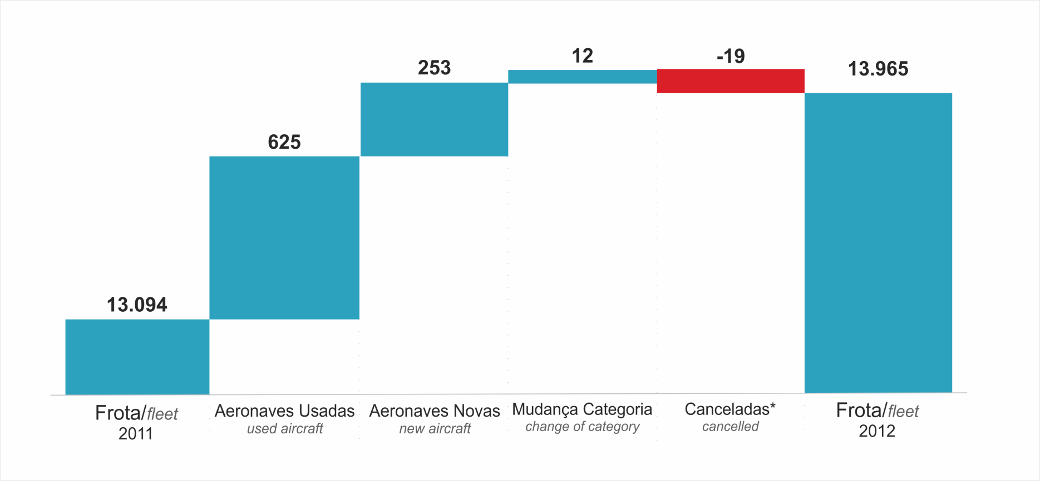
A frota da aviação geral totalizou 13.965 aeronaves em 2012. Um crescimento de 6,7%
Análise do crescimento líquido da frota Brasileira de AG em 2012
Analysis of the net growth of the Brazilian fleet GA in 2012
*Saldo de canceladas e reclassificadas/ cancelled and reclassified balance

Slide 6
A evolução da frota Brasileira de aeronaves da Aviação Geral
A frota de aeronaves da Aviação Geral cresceu 6,7% em 2012, totalizando 13.965 aeronaves. Um crescimento 0,3% maior do que no ano anterior.
Foram adicionadas à frota 878 aeronaves, destas, 253 novas e 625 usadas. Além disso, 12 aeronaves mudaram de categoria de utilização e passaram a fazer parte da frota de Aviação Geral.

Slide 7
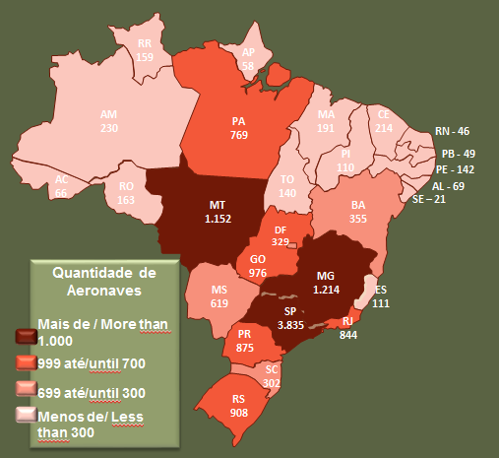
Distribuição Territorial da Frota aeronaves registradas

Slide 8
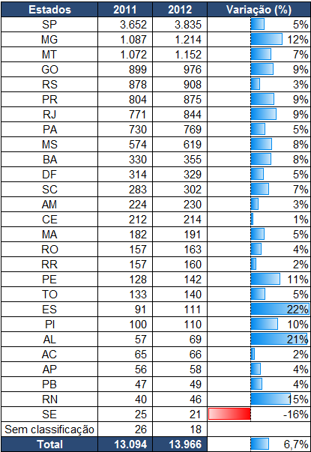
Os estados de São Paulo, Minas Gerais e Mato Grosso concentram
44% da frota de Aviação Geral, porém os maiores crescimentos
se deram no estado do Espirito Santos (22%) e Alagoas (21%).
Distribuição nos Estados
Distribution in the Sates

Slide 9
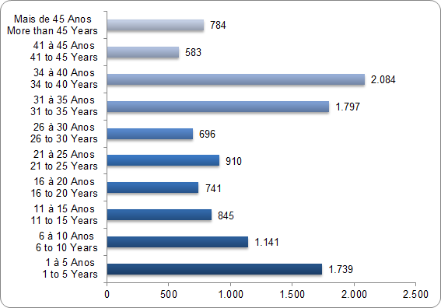
Idade da Frota - 2012

Slide 10
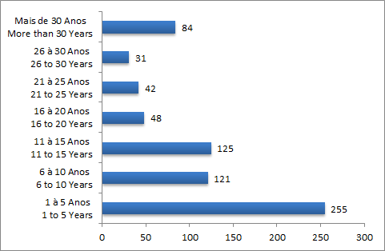
Idade dos Jatos

Slide 11
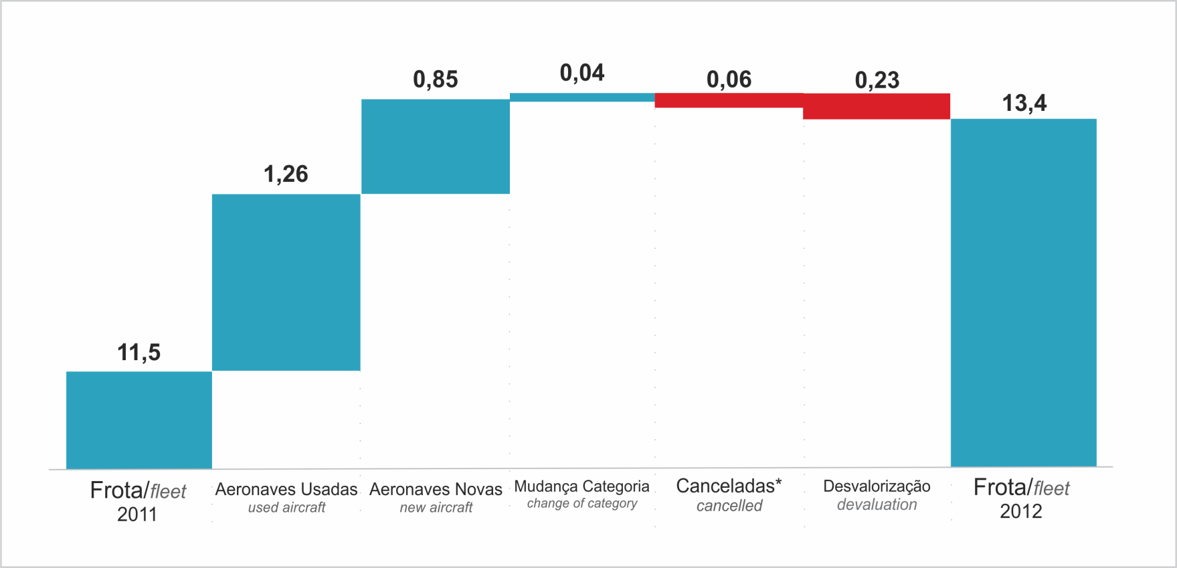
A frota de Aviação Geral foi Avaliada em US$ 13,4 bilhões
em 2012, crescimento de 16% em relação a 2011. Novos
investimentos somaram US$ 2,1 bilhões.
Valor da frota
Fleet Value
Composição do Valor da Frota 2012
Em bilhões (US$)
Fleet Value Composition 2012
Billions (US$)
*Saldo de canceladas e reclassificadas/ cancelled and reclassified balance

Slide 12

OFICINAS DE MANUTENÇÃO
Há 640 oficinas homologadas pela ANAC
  462 possuem permissão para operar normalmente
  67 estão suspensas
  50 estão canceladas
  31 estão em processo
  30 estão sem classificação

Slide 13
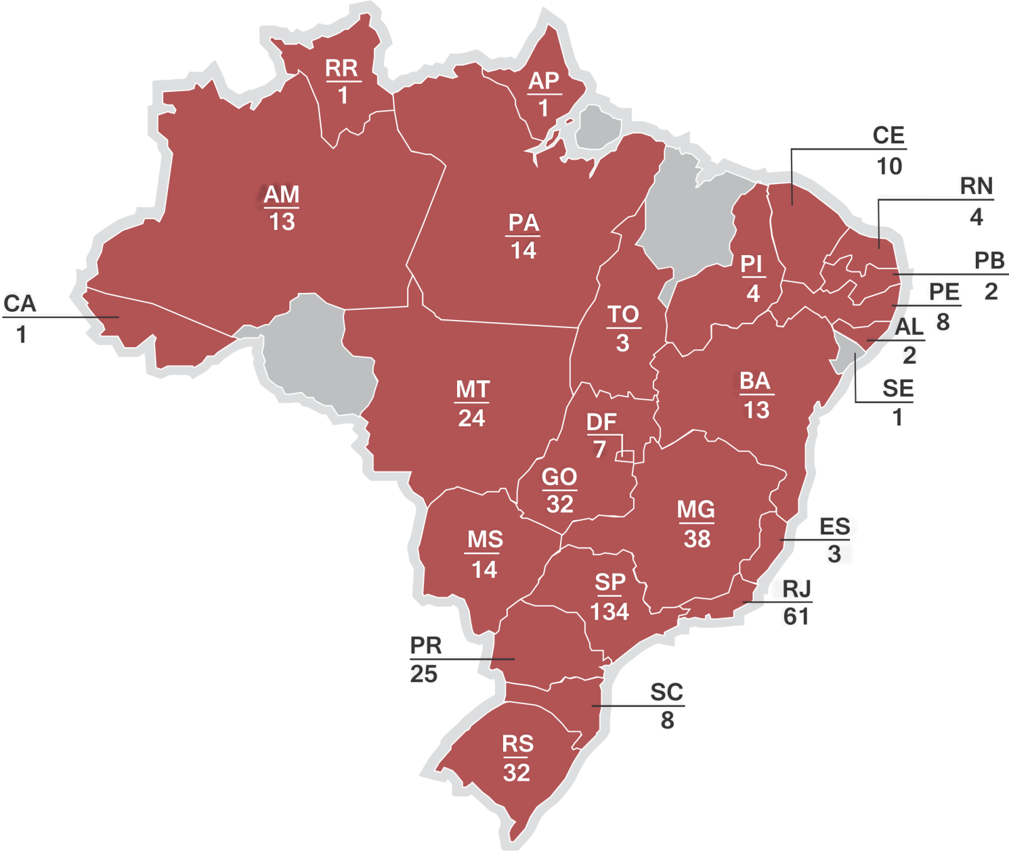
Das 462 oficinas de manutenção válidas, 134 estão localizadas no estado de São Paulo.
Distribuição de unidades por estado

Slide 14
Números Taxi Aéreo
184 empresas atuando em todo Brasil
1237 aviões
325 helicópteros
1.500.000 passageiros transportados por ano
1 bilhão de impostos recolhidos por ano
Fonte SNETA

Slide 15
Mapa de Táxi Aéreo
A Operação das 1.572 aeronaves utilizadas como Táxi Aéreo por 184 empresas se dá conforme o mapa:
RR
2
AP
2
AM
9
PA
25
MA
4
CE
10
RN
0
PI
1
PB - 0
AC
8
TO
1
PE - 4
RO
2
AL - 2
MT
9
BA
9
SE - 0
DF
5
GO
7
MG
9
MS
4
ES
0
SP
30
RJ
21
PR
11
SC
3
RS
6
*Dados retirados a partir da frota de Táxi Aéreo em situação Normal de Aeronavegabilidade.

Slide 16
Operação Offshore
100% do transporte de passageiros às plataformas é feito com a utilização de helicópteros, totalizando mais de 1 milhão de passageiros por ano.
Atualmente 160 helicópteros de médio e grande portes, são dedicados às operações offshore/onshore, voando em média 110 horas cada um mensalmente.
Estima-se que a frota total em 2020 será de 271 helicópteros, um investimento de mais de 2,5 bilhões de reais em novos equipamentos e transportarão cerca de 2,5 milhões de passageiros por ano.
Fonte SNETA

Slide 17
Aviação Geral
Ambulância aérea em aviões e helicópteros para remoção de pacientes e transporte de órgãos.
Helicópteros para reparo e inspeções em linhas elétricas (energizadas), torres, antenas e gasodutos
Transporte de equipes/equipamentos e combate a incêndios na Região Amazônica, provendo suporte às ações do IBAMA.
Atendimento e manutenção de aeronaves em transito
Apoio aos governos estaduais e suas frotas, inclusive policial
Atendimento a malotes bancários (Câmara de Compensação BB)
Formação de recursos humanos (pilotos, mecânicos, atendentes)
Aerofotogrametria
Agrícola
Sensoriamento remoto ..... Etc.

Slide 18
SERVIÇO AÉREO ESPECIALIZADO
Empresas e Classificação
São serviços realizados por meio da utilização de aeronaves.
Regulamentado pela ANAC
Dividido em 9 categorias

Slide 19
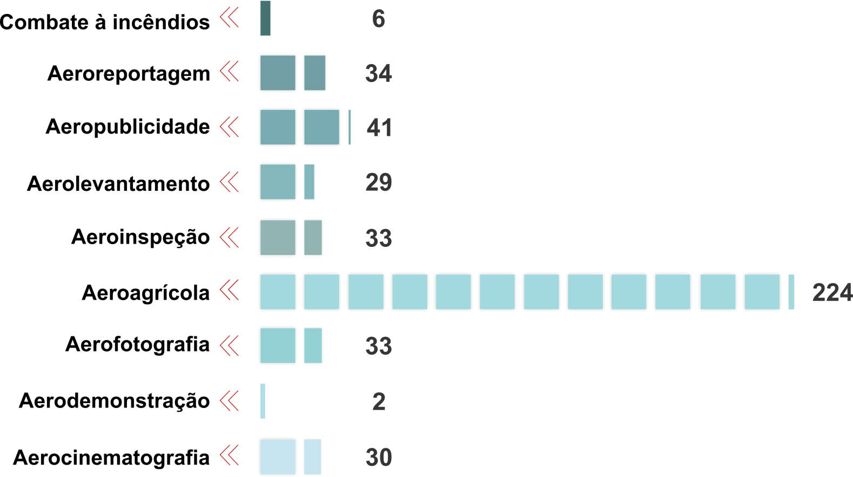
SERVIÇO AÉREO ESPECIALIZADO
Empresas e Classificação
Nº DE EMPRESAS ATUANDO
POR CATEGORIA

Slide 20
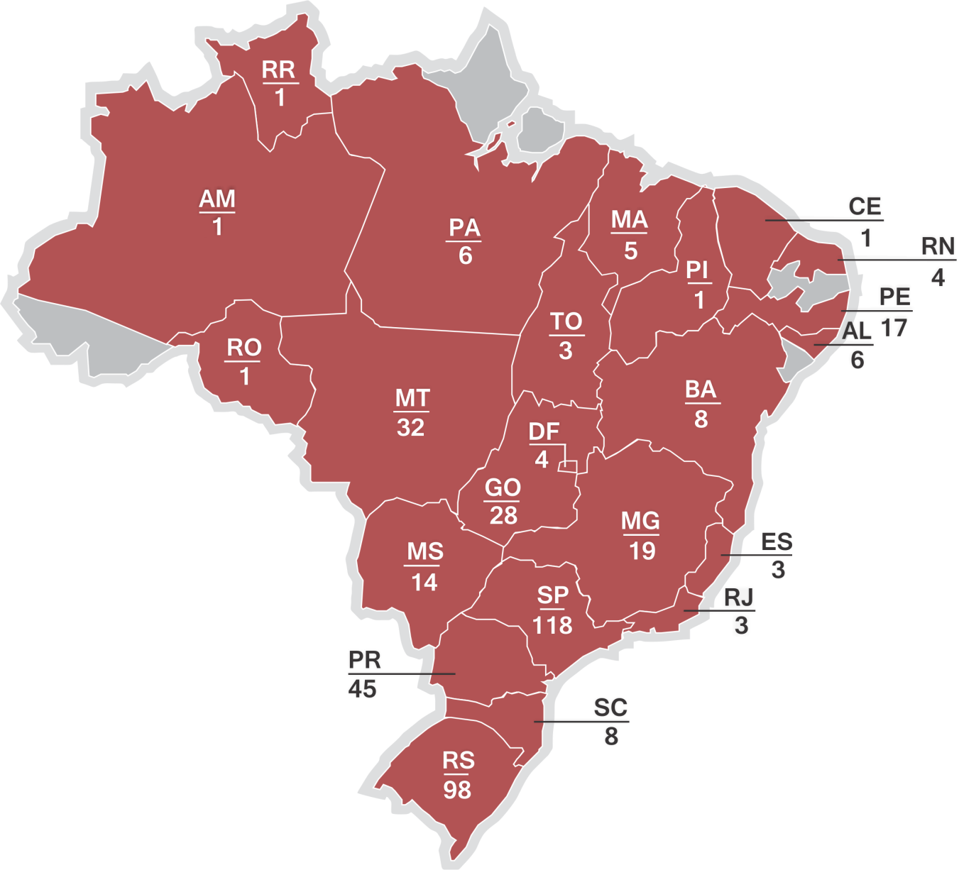
Em todo o território nacional há 468 empresas. Dessas, 432 estão em operação atualmente. A maioria (224) atua no segmento de aviação agrícola.
Distribuição de unidades por estado

Slide 21
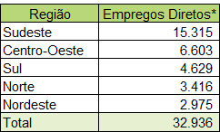
Geração de Empregos Diretos
Além de ser uma ferramenta que promove a integração do país e o desenvolvimento econômico, a Aviação Geral emprega diretamente 33 mil trabalhadores!
RR
335
AP
121
AM
581
PA
1.584
MA
426
CE
673
RN
99
PI
228
PB - 118
AC
146
TO
297
PE - 386
RO
354
AL - 142
MT
2.383
BA
14
SE - 70
DF
897
GO
2.126
MG
3.087
MS
1.198
ES
274
SP
9.625
RJ
2.330
A Região Sudeste responde por 46% da geração de emprego.
Empregos diretos e indiretos – 330 mil (fator SNA)
PR
1.961
SC
761
RS
1.907
*Dados Estimados

Slide 22
Geração de Empregos
O crescimento da frota de Aviação Geral de 6,4% em 2011 gerou cerca de 2,5 mil novos postos diretos de trabalho, altamente especializados.
*Dados estimados

Slide 23
ÓBICES AO DESENVOLVIMENTO
> Concessão de Áreas Aeroportuárias
> Acesso à Infraestrutura Aeronáutica e Aeroportuária
* Partição na Capacidade Instalada
* Terminal de Aviação Geral
* Sistema de pistas de táxi
> ANAC - Carência de Recursos Humanos
> Ausência de Política Pública para a Aviação Geral

Slide 24
Aviação Geral
Patrimônio Nacional

